Slide 1
重点知识点手抄

Slide 2
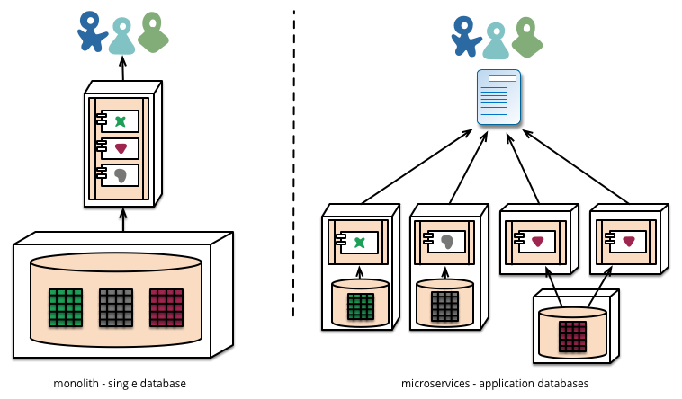
微服务起源
大家经常谈论的是一个叫 SOA（面向服务的架构模式），它和微服务又是什么关系？你可以把微服务想成是 SOA 的一种实践。
小即是美：小的服务代码少，bug 也少，易测试，易维护，也更容易不断迭代完善的精致进而美妙。
单一职责：一个服务也只需要做好一件事，专注才能做好。
尽可能早地创建原型：尽可能早的提供服务 API，建立服务契约，达成服务间沟通的一致性约定，至于实现和完善可以慢慢再做。
可移植性比效率更重要：服务间的轻量级交互协议在效率和可移植性二者间，首要依然考虑兼容性和移植性。
You should instead think of Microservices as a specific approach for SOA in the same way that XP or Scrum are specific approaches for Agile software development.
Notes:
小，独立进程，自动化

Slide 3
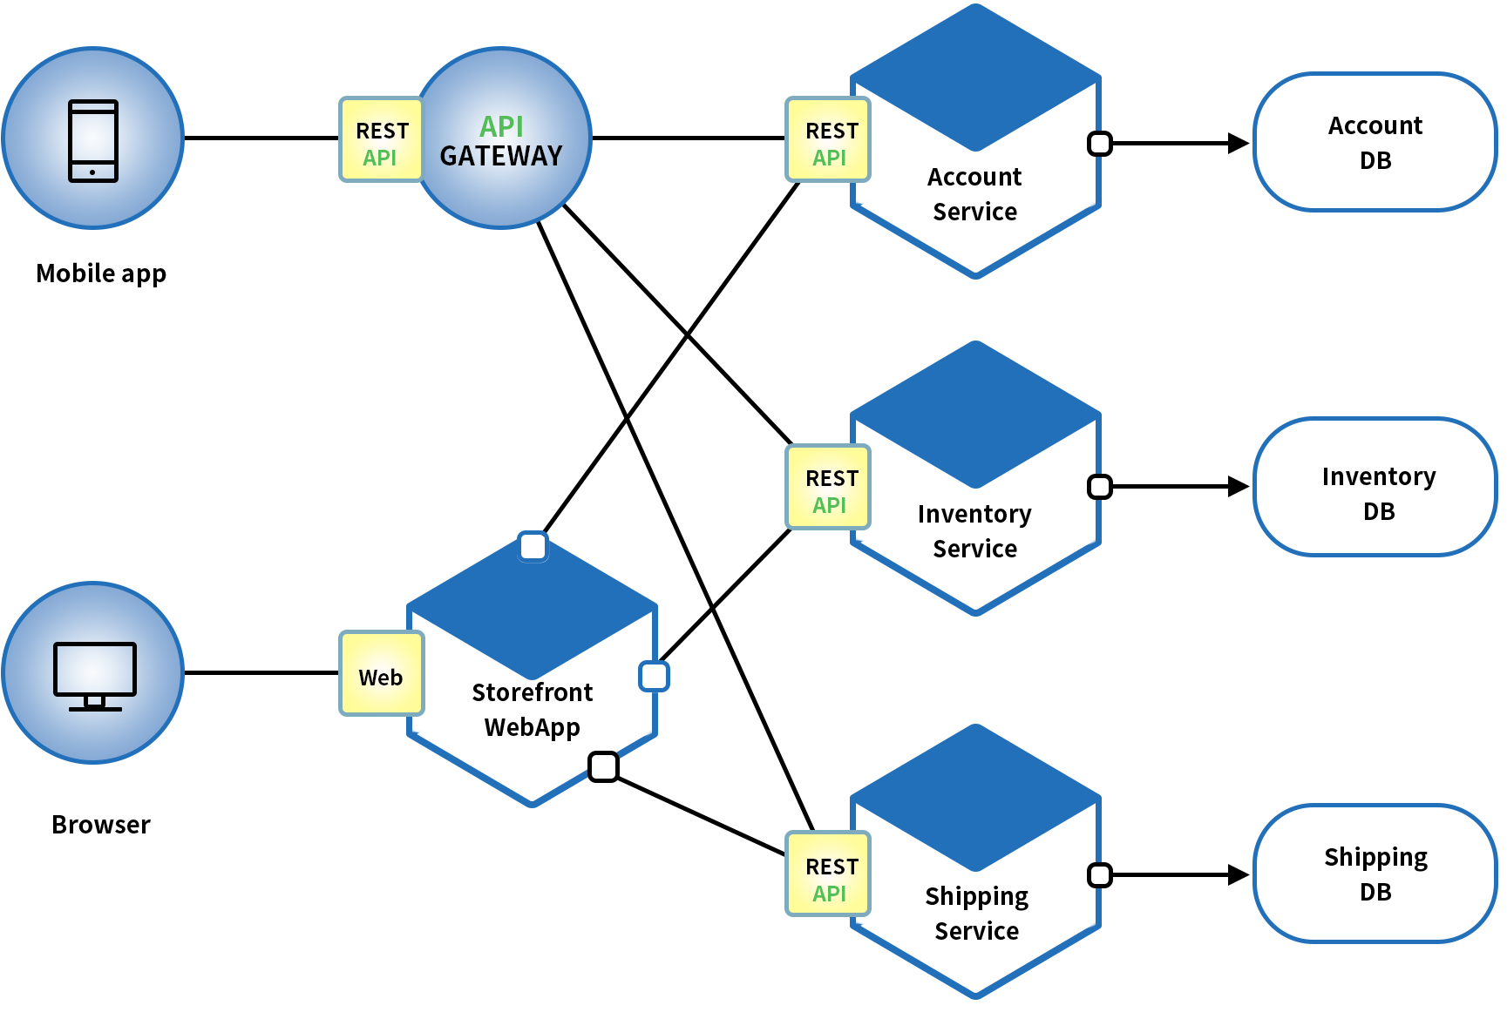
微服务定义
围绕业务功能构建的，服务关注单一业务，服务间采用轻量级的通信机制，可以全自动独立部署，可以使用不同的编程语言和数据存储技术。微服务架构通过业务拆分实现服务组件化，通过组件组合快速开发系统，业务单一的服务组件又可以独立部署，使得整个系统变得清晰灵活：
原子服务
独立进程
隔离部署
去中心化服务治理
缺点：
基础设施的建设、复杂度高
Notes:
小，独立进程，自动化

Slide 4
微服务概览
微服务设计
gRPC & 服务发现
多集群 & 多租户
References

Slide 5
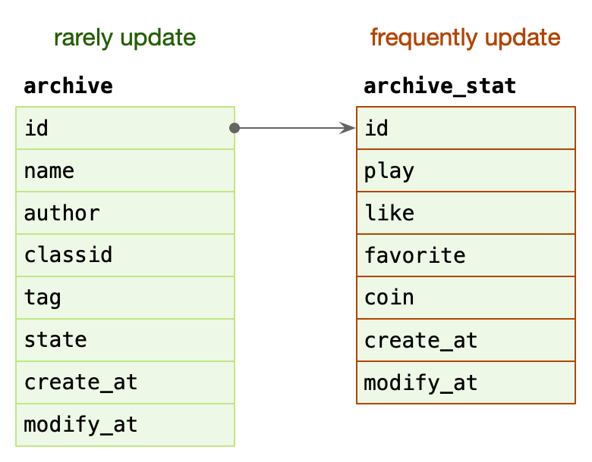
隔离 - 服务隔离
archive: 稿件表，存储稿件的名称、作者、分类、tag、状态等信息，表示稿件的基本信息。
在一个投稿流程中，一旦稿件创建改动的频率比较低。
archive_stat: 稿件统计表，表示稿件的播放、点赞、收藏、投币数量，比较高频的更新。
随着稿件获取流量，稿件被用户所消费，各类计数信息更新比较频繁。
MySQL BufferPool 是用于缓存 DataPage 的，DataPage 可以理解为缓存了表的行，那么如果频繁更新 DataPage 不断会置换，会导致命中率下降的问题，所以我们在表设计中，仍然可以沿用类似的思路，其主表基本更新，在上游 Cache 未命中，透穿到 MySQL，仍然有 BufferPool 的缓存。
读写分离：主从、Replicaset、CQRS。

Slide 6
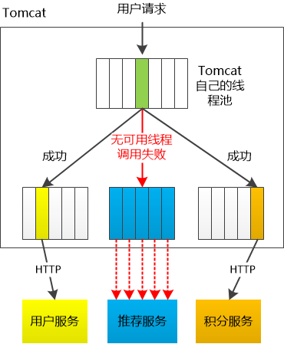
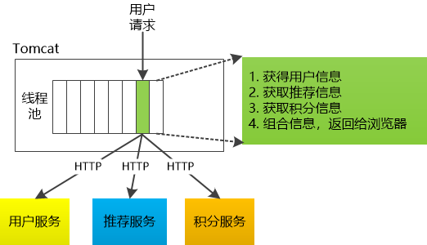
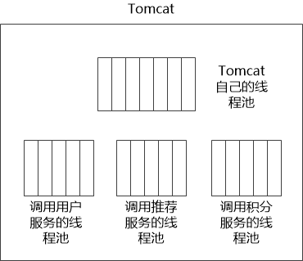
隔离 - 物理隔离
线程隔离
主要通过线程池进行隔离，也是实现服务隔离的基础。把业务进行分类并交给不同的线程池进行处理，当某个线程池处理一种业务请求发生问题时，不会讲故障扩散和影响到其他线程池，保证服务可用。
对于 Go 来说，所有 IO 都是 Nonblocking，且托管给了 Runtime，只会阻塞 Goroutine，不阻塞 M，我们只需要考虑 Goroutine 总量的控制，不需要线程模型语言的线程隔离。

Slide 7
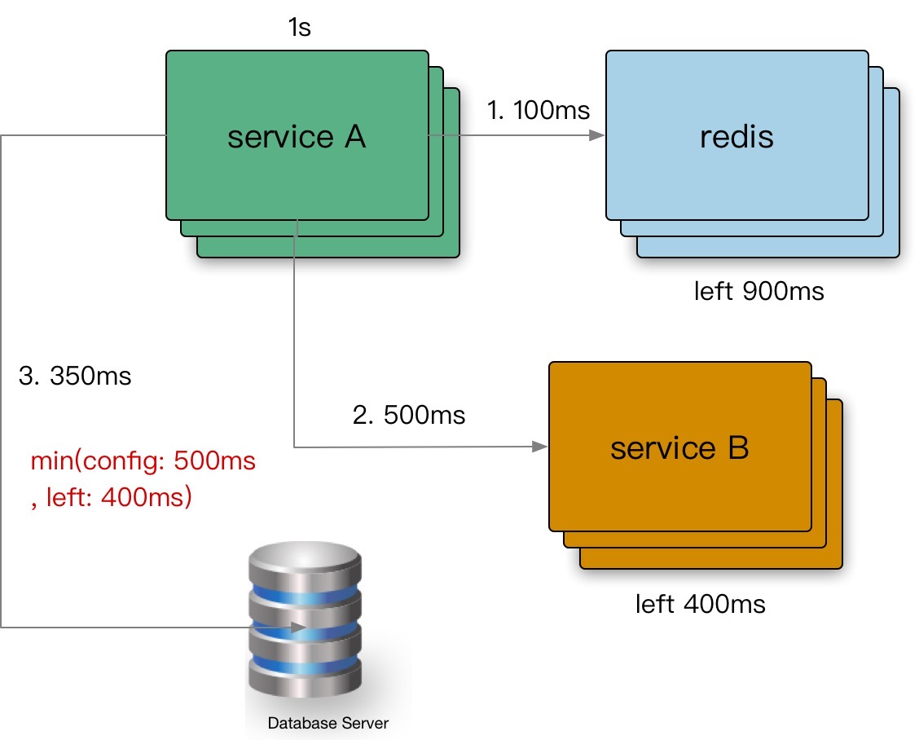
超时控制
超时传递: 当上游服务已经超时返回 504，但下游服务仍然在执行，会导致浪费资源做无用功。超时传递指的是把当前服务的剩余 Quota 传递到下游服务中，继承超时策略，控制请求级别的全局超时控制。
进程内超时控制
一个请求在每个阶段(网络请求)开始前，就要检查是否还有足够的剩余来处理请求，以及继承他的超时策略，使用 Go 标准库的 context.WithTimeout。
func (c *asiiConn) Get(ctx context.Context, key string) (result *Item, err error) {
c.conn.SetWriteDeadline(shrinkDeadline(ctx, c.writeTimeout))
if _, err = fmt.Fprintf(c.rw, "gets %s\r\n", key); err != nil {

Slide 8
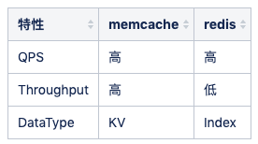
缓存选型 - Redis vs Memcache
Redis 和 Memcache 最大的区别其实是 redis 单线程（新版本双线程），memcache 多线程，所以 QPS 可能两者差异不大，但是吞吐会有很大的差别，比如大数据 value 返回的时候，redis qps 会抖动下降的的很厉害，因为单线程工作，其他查询进不来（新版本有不少的改善）。
所以建议纯 kv 都走 memcache，比如我们的关系链服务中用了 hashs 存储双向关系，但是我们也会使用 memcache 档一层来避免hgetall 导致的吞吐下降问题。
我们系统中多次使用 memcache + redis 双缓存设计。

Slide 9
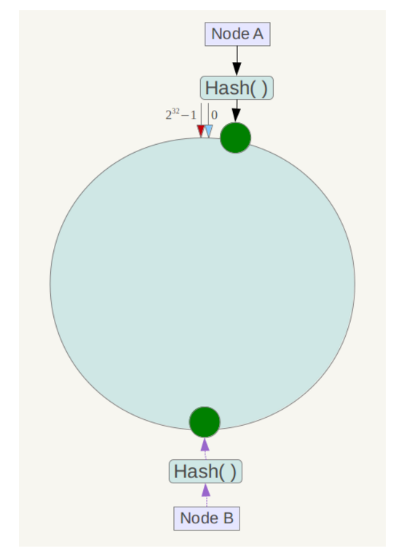
缓存选型 - 一致性 Hash
一致性哈希算法在服务节点太少时，容易因为节点分部不均匀而造成数据倾斜问题。
此时必然造成大量数据集中到 Node A 上，而只有极少量会定位到 Node B 上。为了解决这种数据倾斜问题，一致性哈希算法引入了虚拟节点机制，即对每一个服务节点计算多个哈希，每个计算结果位置都放置一个此服务节点，称为虚拟节点。

Slide 10
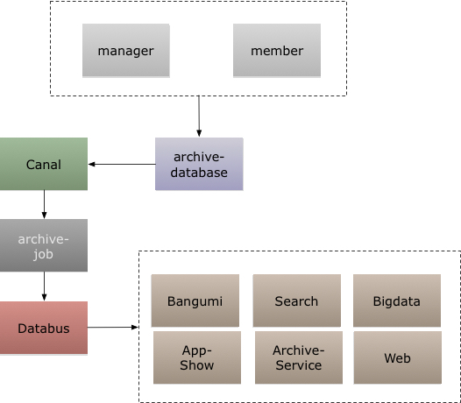
缓存模式 - 数据一致性
Storage 和 Cache 同步更新容易出现数据不一致。
模拟 MySQL Slave 做数据复制，再把消息投递到 Kafka，保证至少一次消费：
同步操作 DB；
同步操作 Cache；
利用 Job 消费消息，重新补偿一次缓存操作
保证时效性和一致性。

Slide 11
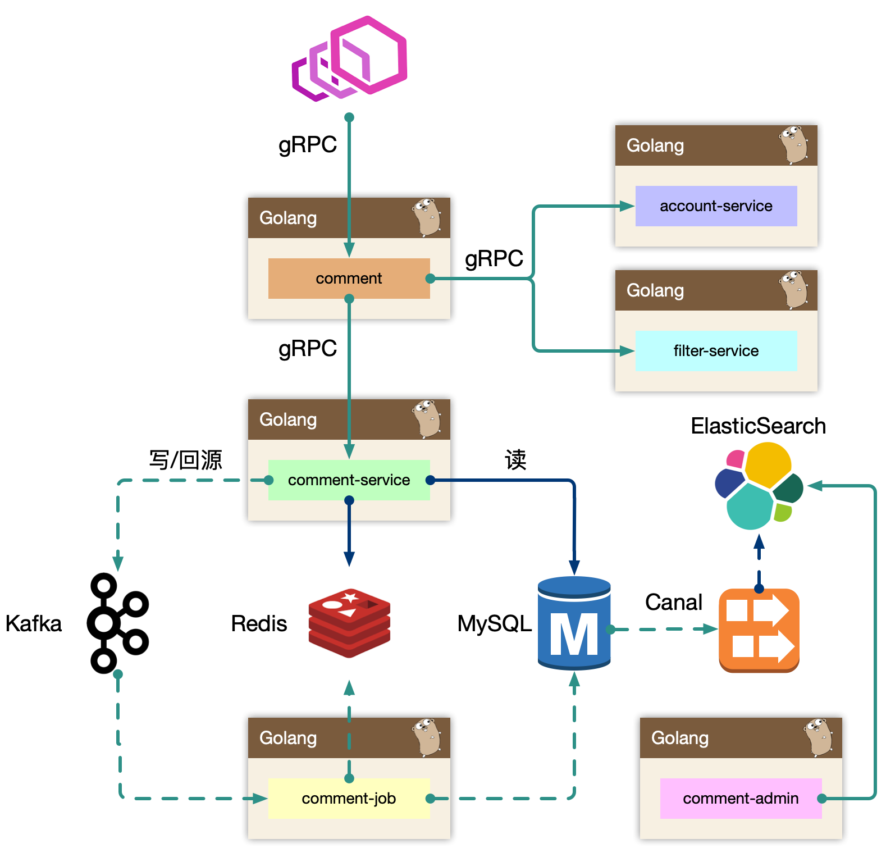
架构设计 - 概览
BFF: comment
复杂评论业务的服务编排，比如访问账号服务进行等级判定，同时需要在 BFF 面向移动端/WEB场景来设计 API，这一层抽象把评论的本身的内容列表处理(加载、分页、排序等)进行了隔离，关注在业务平台化逻辑上。
Service: comment-service
服务层，去平台业务的逻辑，专注在评论功能的 API 实现上，比如发布、读取、删除等，关注在稳定性、可用性上，这样让上游可以灵活组织逻辑把基础能力和业务能力剥离。
Job: comment-job
消息队列的最大用途是消峰处理，

Slide 12
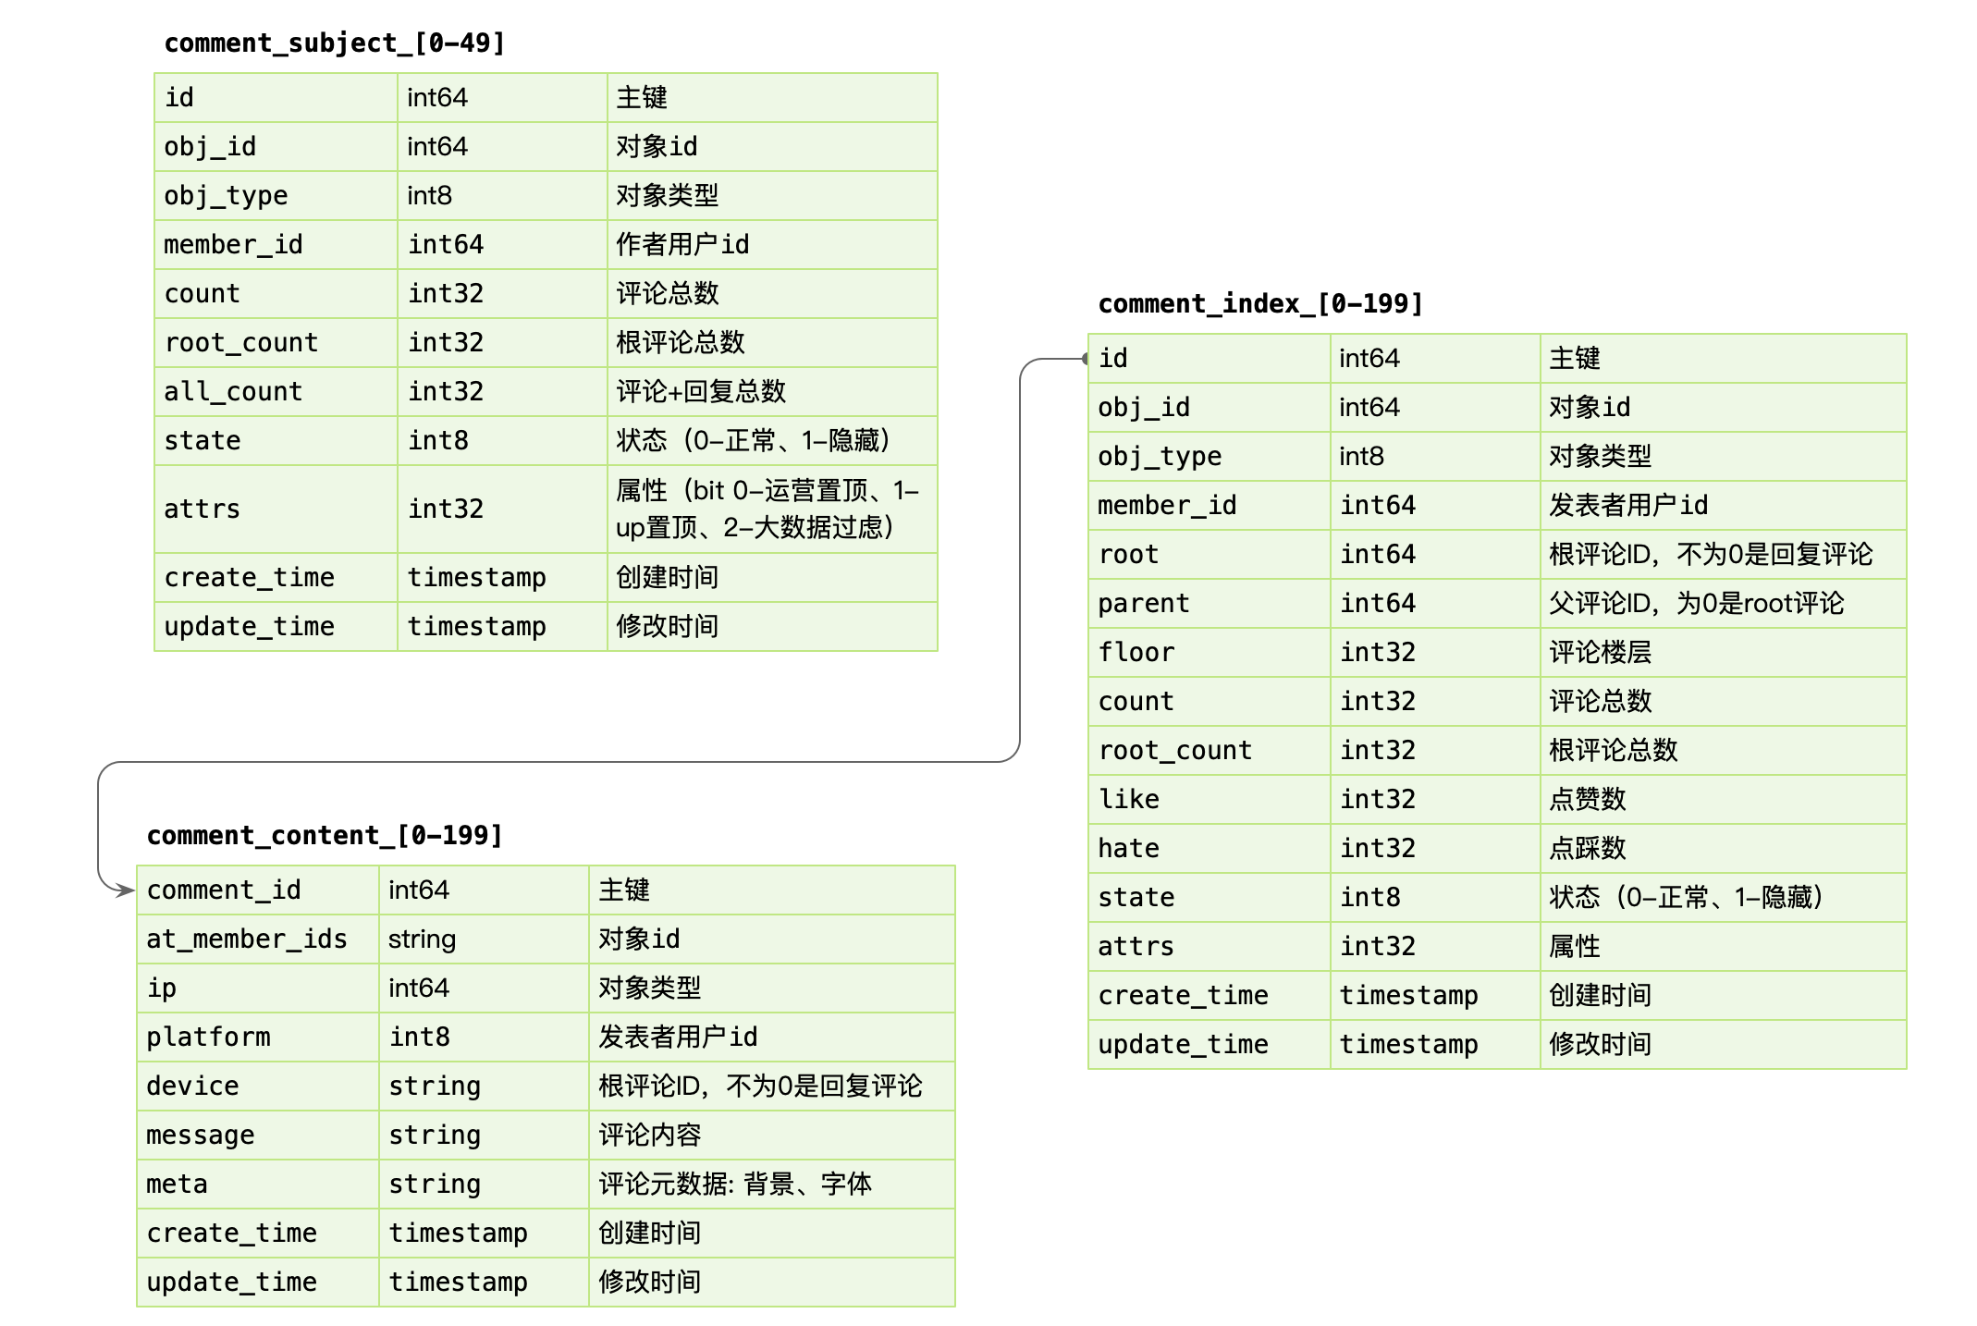
存储设计 - 数据库设计
数据写入: 事务更新 comment_subject，comment_index，comment_content 三张表，其中 content 属于非强制需要一致性考虑的。可以先写入 content，之后事务更新其他表。即便 content 先成功，后续失败仅仅存在一条 ghost 数据。
数据读取: 基于 obj_id + obj_type 在 comment_index 表找到评论列表，WHERE root = 0 ORDER BY floor。之后根据 comment_index 的 id 字段捞出 comment_content 的评论内容。对于二级的子楼层，WHERE parent/root IN (id...)。
因为产品形态上只存在二级列表，因此只需要迭代查询两次即可。对于嵌套层次多的，产品上，可以通过二次点击支持。
是不是可以 Graph 存储？DGraph、HugeGraph 类似的图存储思路。

